Slide 1






Môn:Tập đọc
Lớp :2C
Giáo viên :ĐẶNG THỊ THU HIỀN

Slide 2







Chủ điểm:Bốn Mùa Tươi Đẹp
Tuần
Bài
1
21
Chuyện bốn mùa

Slide 3








Slide 4
Câu 1
Mùa gì cho lá xanh cây
Cho bé thêm tuổi,má hây hây hồng?
Mùa Xuân

Slide 5
Câu 2
Mùa gì nóng bức
Trời nắng chang chang
Đi học đi làm
Phải mang nón , mũ ?
Mùa Hạ

Slide 6
Câu 3
Mùa gì dịu nắng
Mây nhẹ nhàng bay
Gió khẽ rung cây
Lá vàng rơi rụng?
Mùa Thu

Slide 7
Câu 4
Mùa gì rét buốt
Gió bấc thổi tràn
Đi học,đi làm
Phải lo mặc ấm?
Mùa Đông

Slide 8

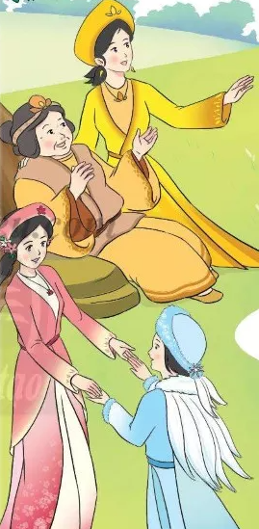
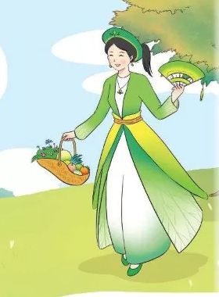

Slide 9
Bức tranh có những gì?

Slide 10
Thứ Tư ngày 05 tháng 02 năm 2025
Tiếng Việt
Chuyện bốn mùa
(Tiết 1)
Sách trang 26-27

Slide 11






Slide 12
Đọc mẫu
Chuyện bốn mùa
Một ngày đầu năm, bốn nàng tiên Xuân, Hạ, Thu, Đông gặp nhau. Đông cầm tay Xuân, bảo:
- Ai cũng yêu chị. Chị về, vườn cây nào cũng đâm chồi nảy lộc.
Xuân nói:
- Nhưng phải có nắng của em Hạ, cây trong vườn mới đơm trái ngọt, các cô cậu học trò mới được nghỉ hè.
Cô nàng hạ tinh nghịch xen vào:
- Thế mà thiếu nhi lại thích em Thu nhất. Không có Thu làm sao có vườn bưởi chín vàng, có đêm trăng rằm rước đèn phá cỗ,..
Đông giọng buồn buồn:
Chỉ có em là chẳng ai yêu.
Thu đặt tay lên vai Đông, thủ thỉ:
- Có em mới có bập bùng bếp lửa, có giấc ngủ ấm trong chăn. Sao lại không yêu em được?

Slide 13
Đọc mẫu
Chuyện bốn mùa
Bốn nàng tiên mải chuyện trò, không biết bà Đất đã đến bên cạnh. Bà vui vẻ góp chuyện:
- Các cháu mỗi người một vẻ. Xuân làm cho cây lá tươi tốt. Hạ cho trái ngọt, hoa thơm. Thu làm cho trời xanh cao, cho học sinh nhớ ngày tựu trường. Còn cháu Đông, ai mà ghét cháu được! Cháu có công ấp ủ mầm sống để cây cối đâm chồi nảy lộc. Các cháu đều có ích, đều đáng yêu.
Theo Từ Nguyên Tĩnh

Slide 14
Đọc tiếp nối câu
Chuyện bốn mùa
Một ngày đầu năm, bốn nàng tiên Xuân, Hạ, Thu, Đông gặp nhau. Đông cầm tay Xuân, bảo:
- Ai cũng yêu chị. Chị về, vườn cây nào cũng đâm chồi nảy lộc.
Xuân nói:
- Nhưng phải có nắng của em Hạ, cây trong vườn mới đơm trái ngọt, các cô cậu học trò mới được nghỉ hè.
Cô nàng hạ tinh nghịch xen vào:
- Thế mà thiếu nhi lại thích em Thu nhất. Không có Thu làm sao có vườn bưởi chín vàng, có đêm trăng rằm rước đèn phá cỗ,..
Đông giọng buồn buồn:
Chỉ có em là chẳng ai yêu.
Thu đặt tay lên vai Đông, thủ thỉ:
- Có em mới có bập bùng bếp lửa, có giấc ngủ ấm trong chăn. Sao lại không yêu em được?

Slide 15
Đọc tiếp nối câu
Chuyện bốn mùa
Bốn nàng tiên mải chuyện trò, không biết bà Đất đã đến bên cạnh. Bà vui vẻ góp chuyện:
- Các cháu mỗi người một vẻ. Xuân làm cho cây lá tươi tốt. Hạ cho trái ngọt, hoa thơm. Thu làm cho trời xanh cao, cho học sinh nhớ ngày tựu trường. Còn cháu Đông, ai mà ghét cháu được! Cháu có công ấp ủ mầm sống để cây cối đâm chồi nảy lộc. Các cháu đều có ích, đều đáng yêu.
Theo Từ Nguyên Tĩnh

Slide 16


say sưa
hãnh diện
trìu mến
sững lại
sạch sẽ
giúp đỡ

Slide 17
Đọc nối tiếp đoạn
Chuyện bốn mùa
1
Một ngày đầu năm, bốn nàng tiên Xuân, Hạ, Thu, Đông gặp nhau. Đông cầm tay Xuân, bảo:
- Ai cũng yêu chị. Chị về, vườn cây nào cũng đâm chồi nảy lộc.
Xuân nói:
- Nhưng phải có nắng của em Hạ, cây trong vườn mới đơm trái ngọt, các cô cậu học trò mới được nghỉ hè.

Slide 18
Đọc nối tiếp đoạn
Chuyện bốn mùa
Cô nàng hạ tinh nghịch xen vào:
- Thế mà thiếu nhi lại thích em Thu nhất. Không có Thu làm sao có vườn bưởi chín vàng, có đêm trăng rằm rước đèn phá cỗ,..
Đông giọng buồn buồn:
Chỉ có em là chẳng ai yêu.
Thu đặt tay lên vai Đông, thủ thỉ:
- Có em mới có bập bùng bếp lửa, có giấc ngủ ấm trong chăn. Sao lại không yêu em được?
2

Slide 19
Đọc nối tiếp đoạn
Chuyện bốn mùa
3
Bốn nàng tiên mải chuyện trò, không biết bà Đất đã đến bên cạnh. Bà vui vẻ góp chuyện:
- Các cháu mỗi người một vẻ. Xuân làm cho cây lá tươi tốt. Hạ cho trái ngọt, hoa thơm. Thu làm cho trời xanh cao, cho học sinh nhớ ngày tựu trường. Còn cháu Đông, ai mà ghét cháu được! Cháu có công ấp ủ mầm sống để cây cối đâm chồi nảy lộc. Các cháu đều có ích, đều đáng yêu.
Theo Từ Nguyên Tĩnh

Slide 20
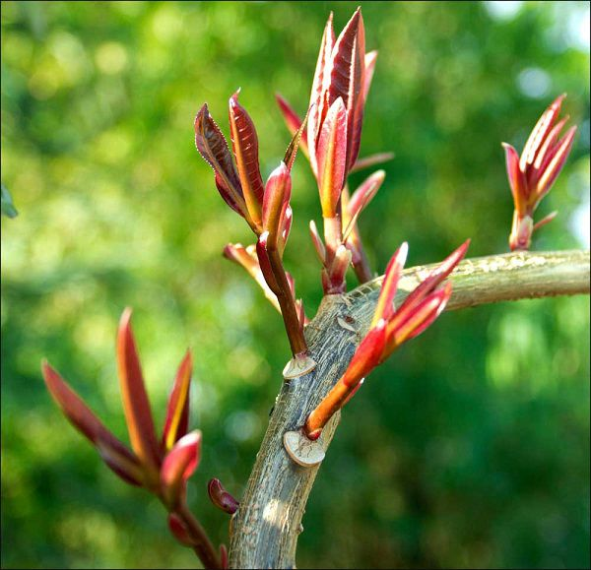
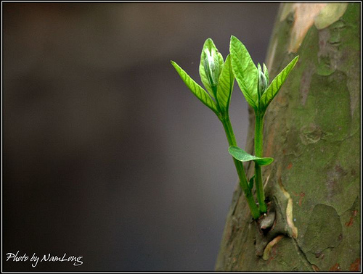
GIẢI NGHĨA TỪ
Đâm chồi: mọc ra những mầm non, lá non.

Slide 21
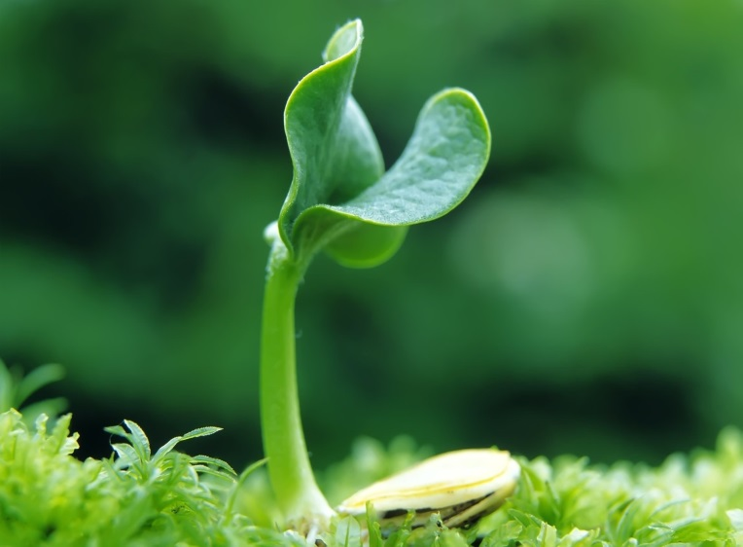
Nảy lộc: chồi lá non.

Slide 22
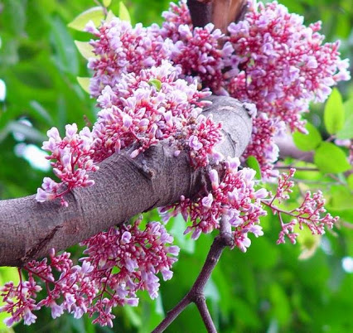
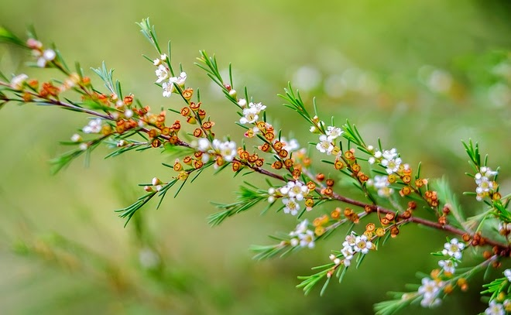
Đơm: nảy ra.

Slide 23
Luyện đọc câu dài
/
Có em mới có bập bùng bếp lửa nhà sàn, mọi người mới có giấc ngủ ấm trong chăn.
/
//
/
/
Còn cháu Đông, cháu có công ấp ủ mầm sống để xuân về cây cối đâm chồi nảy lộc.
/
//

Slide 24


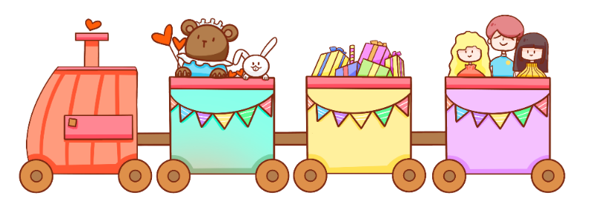
Luyện đọc trước lớp
Tiêu chí đánh giá
1
Đọc đúng
2
Đọc to, rõ
3
Ngắt nghỉ đúng chỗ

Slide 25



Slide 26

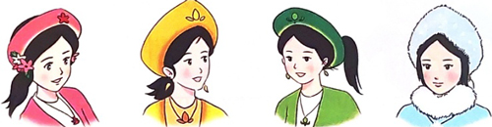
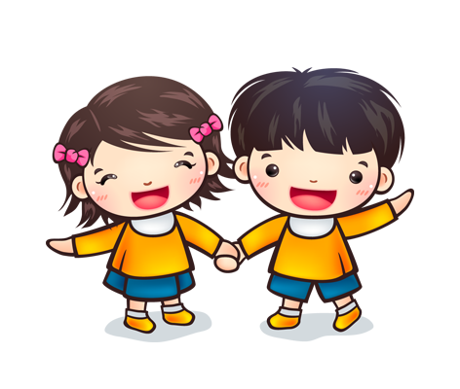
Cùng tìm hiểu
1
Chọn hình vẽ các nàng tiên phù hợp với tên từng mùa trong năm ?
2
Theo lời bà Đất, mỗi mùa trong năm có gì đáng yêu?
3
Bài đọc nói lên điều gì?
4
Em thích nhân vật nào nhất? Vì sao?
Thảo luận nhóm đôi

Slide 27

Cùng tìm hiểu
1
Chọn hình vẽ các nàng tiên phù hợp với tên từng mùa trong năm ?
Mùa Xuân
Mùa Thu
Mùa Hạ
Mùa Đông

Slide 28
Cùng tìm hiểu
2
Theo lời bà Đất, mỗi mùa trong năm có gì đáng yêu?
Xuân làm cho cây lá tươi tốt. Hạ cho trái ngọt, hoa thơm. Thu làm cho trời xanh cao, cho học sinh nhớ ngày tựu trường. Còn cháu Đông, ai mà ghét cháu được! Cháu có công ấp ủ mầm sống để cây cối đâm chồi nảy lộc.

Slide 29
Cùng tìm hiểu
3
Bài đọc nói lên điều gì?
Bài đọc nói về ý nghĩa, vai trò của các mùa trong một năm.

Slide 30
Cùng tìm hiểu
4
Em thích nhân vật nào nhất? Vì sao?
- Em thích mùa xuân nhất. Vì mùa xuân đến, cây cối đâm chồi nảy lộc, em được nghỉ Tết, cùng bố mẹ đón năm mới.
- Em thích mùa thu nhất. Vì mùa thu có đêm Trung Thu, em được cùng bạn bè rước đèn phá cỗ.

Slide 31
Nội dung bài học
Mỗi mùa trong năm đều có vẻ đẹp riêng, đều có ích cho cuộc sống.

Slide 32




Slide 33


Một ngày đầu năm, bốn nàng tiên Xuân, Hạ, Thu, Đông gặp nhau. Đông cầm tay Xuân, bảo:
- Ai cũng yêu chị. Chị về, vườn cây nào cũng đâm chồi nảy lộc.
Xuân nói:
- Nhưng phải có nắng của em Hạ, cây trong vườn mới đơm trái ngọt, các cô cậu học trò mới được nghỉ hè.
Đoạn đọc lại

Slide 34




